Slide 1
Day14 by C组

Slide 2
来自出题组的吐槽
Chenjb基佬题+CF原题+GDOI原题 专场？？？
大家的做题顺序和姿势让我生生改了讲题顺序
天才Sub学长不屑于签到
彪爷艰辛捍卫了荣誉，拿下JSB一血
“JYW好难难啊干不动啊”“那你为啥不去干YZC啊”“CJB被我干掉啦”
JTJL：“你们为什么没有一道题算法和题目一样啊”
CJB：“故意的啊”
JTJL：“你们应该弄一道看起来像贪心其实是Dp的题目然后取名叫Dp啊！！！”

Slide 3
ZFX
问有多少个区间和等于k^p
Sum[r]-sum[l-1]=k^p
Sum[r]-k^p=sum[l-1]
扔进map里统计就好
Notice:
Dic[i]=?
Dic.count(i)?

Slide 4
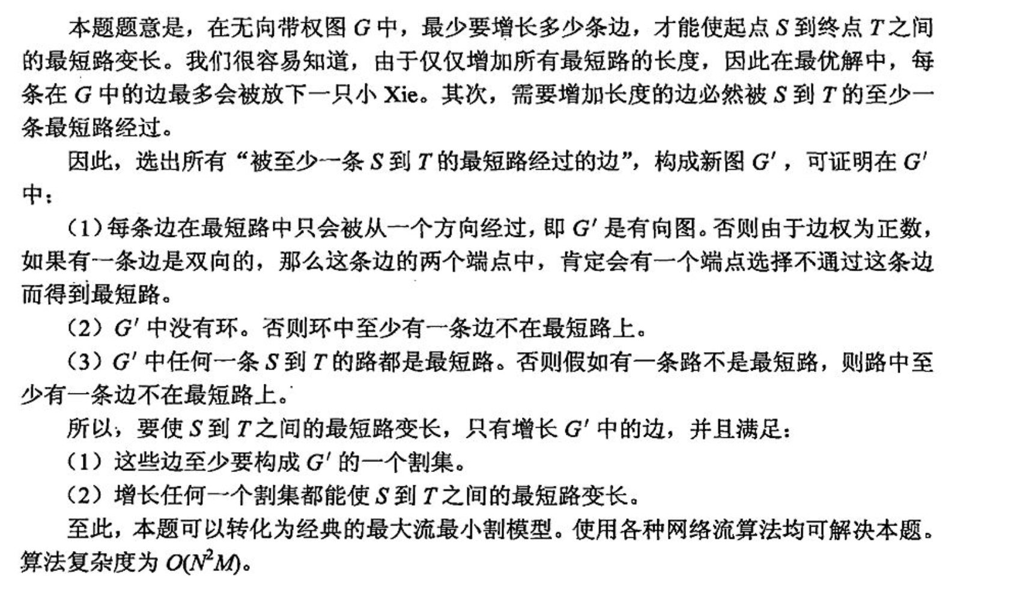
HYY

Slide 5
HYY

Slide 6
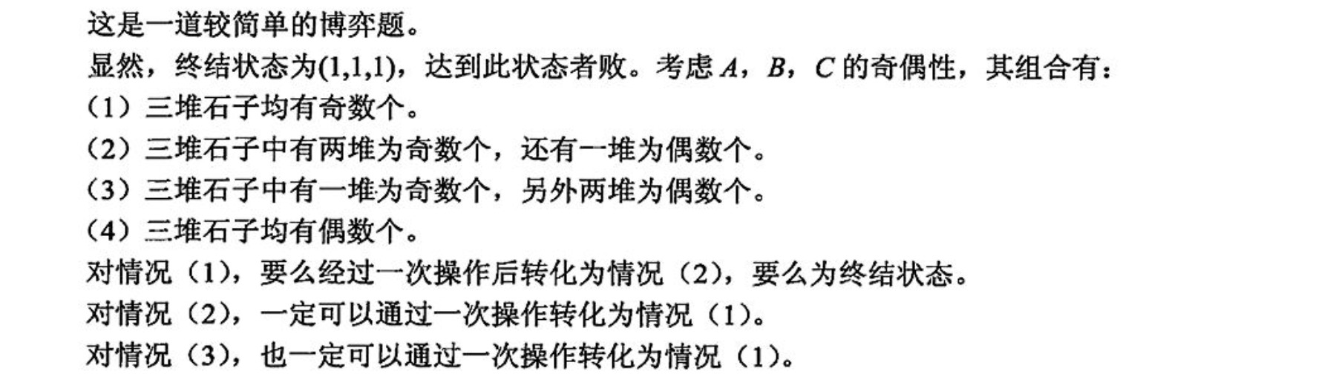
PZH

Slide 7
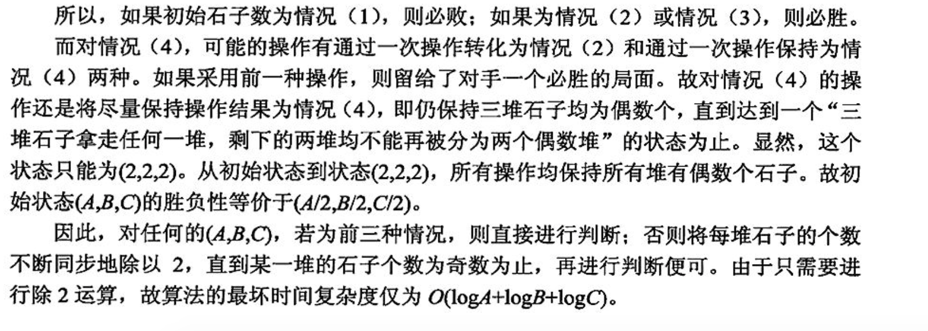
PZH

Slide 8
YZC
维护一棵n*k的线段树
对原数组预处理st表
对于没有更新的节点，不需要建出来，直接调用st表的答案
更新的节点就建新的节点，lazy标记和以往一样
只会新建q*log(n*k)左右的节点

Slide 9
JSB
对大树和小树建两个树上跳表
从不同的树跳到同一棵树，统计答案
同一棵树上两个不同的点，统计答案
树上两点x,y路径长度=x到根的长度+y到根的长度-2*lca到根的长度

Slide 10
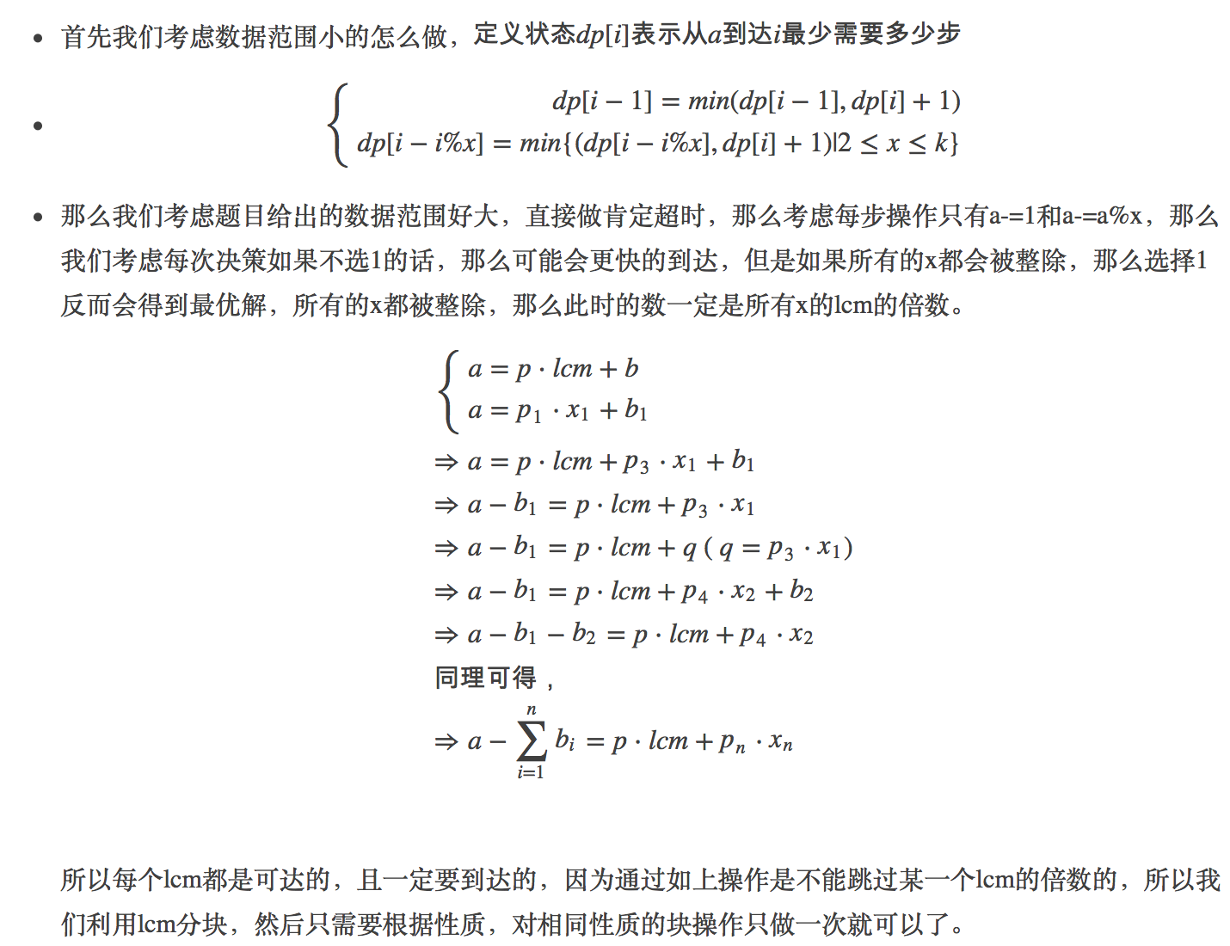
YXY

Slide 11
YXY

Slide 12
CJB
样例是这样：
TCGACGTCG
ACGACG
把S串倒过来，GCTGCAGCT
第一次只把A的赋值为1，其他赋值为0
然后T串每一位赋值为d(A,A), d(A,C), d(A,T), d(A,G)
两个数组n log n求卷积
第二次只把T的赋值为1……
然后最后把四个的答案加起来，在合法位置取最小值
注意，逆dft可以把四次答案加起来再做，这样就会从12次dft优化到9次，虽然好像没有怎么卡？

Slide 13
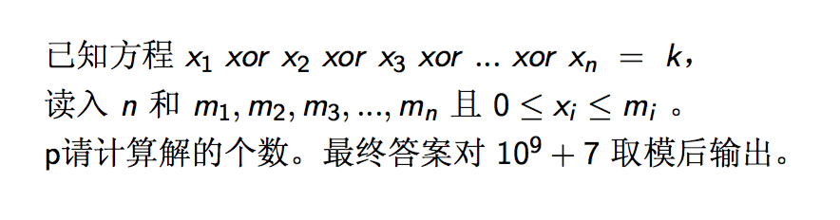
JYW

Slide 14
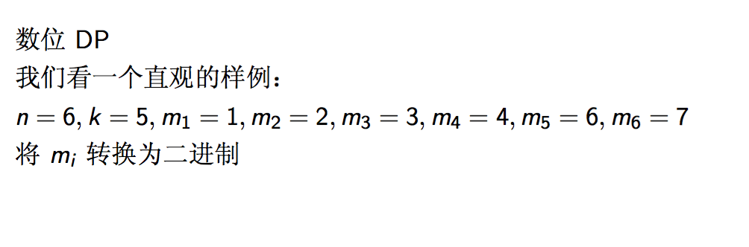
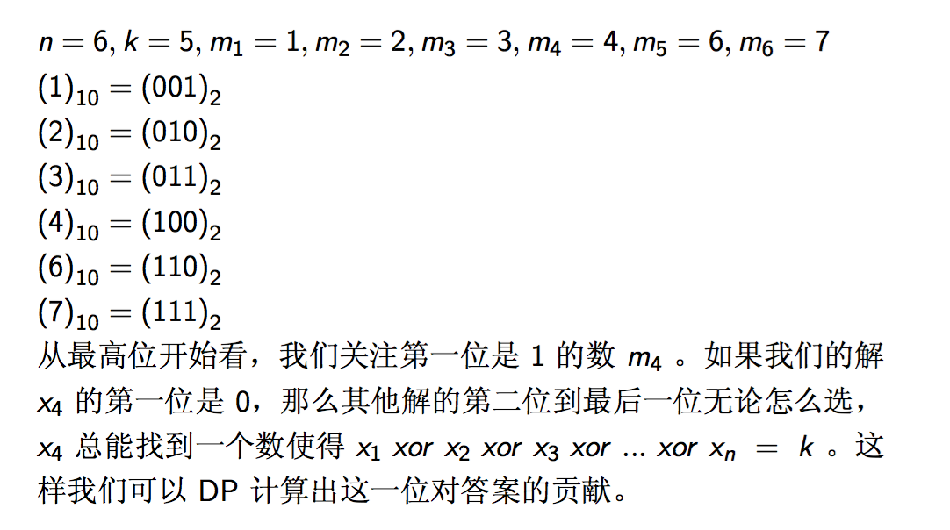
JYW

Slide 15
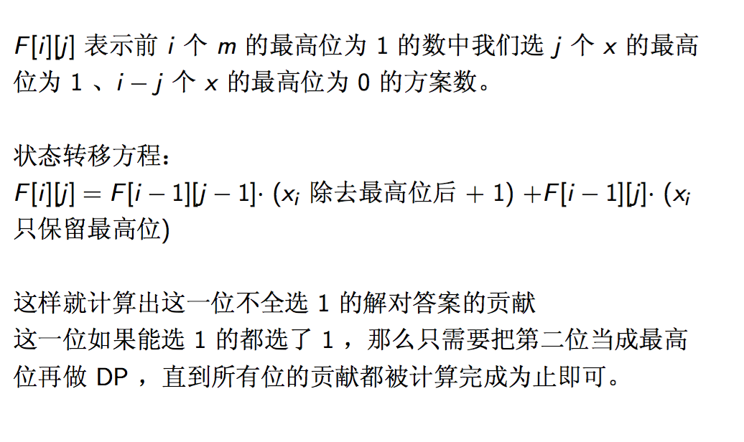
JYW

